Slide 1
VERİMLİ ÇALIŞMA
TEKNİKLERİ
BAŞARI
SUNU

Slide 2
Neden Verimli Çalışmalıyız?
Çalışmaya Başlamak
Çalışmayı Devam Ettirmek
Daha İyi Öğrenmek
Zamanı Verimli Kullanmak
Unutmamak İçin
Verimli çalışmalıyız….

Slide 3
Öğrenciler bedensel, zihinsel, duygusal yapıları, ilgileri ve yetenekleri bakımından birbirlerinden farklıdırlar. Bir öğrencinin isteyerek çalıştığı ve hemen öğrendiği bir dersi bir başka öğrenci zor öğrenebilir. Bir başka öğrenciyse çabuk yorulabilir ya da çalışmak istemeyebilir. Bu nedenle bir ders ya da konu içinde ayrılacak süre öğrenciden öğrenciye değişir. Her öğrenci zamanı kendine göre ayarlamalıdır. Bir saat çalıştıktan sonra araya 5-10 dakikalık dinlenme koymak yararlı olur. Bu sayede bir saatlik çalışma sonunda dağılan dikkat ve azalan verim tekrar kazanılır. Ders çalışmak için gerekli gücün toplanabilmesi bakımından eğlenmeye ve spora da zaman ayrılmalıdır. Ancak bu süre gereğinden fazla olmamalıdır.

Slide 4
Verimli Çalışmak İçin
01
Planlı Çalışın
03
02
Konuyu İyi Öğrenin
Tekrar Yapın
04
Kitap okuyun
05
Farklı Yöntemler Kullanın
06
Test Çözün

Slide 5
Not tutarken;
Anlatılanlar öğretmenin ağzından çıktığı gibi değil, anlaşıldığı gibi yazılmalıdır.
Öğretmenin anlattığı konunun ana fikri ve anlamları kavranıncaya kadar beklenilmelidir.
Zamanın çoğu yazmakla değil, dinlemekle, fikirleri kavramaya çalışmakla geçmelidir.
Konu; grafik, şekil, istatistik vb. bilgilere dayalı olarak anlatılıyorsa notlar arasına bunlarda alınmalıdır.
Önemli fikir ve paragrafların aynen yazılmasında fayda vardır.
Yazıların düzgün ve okunaklı olmasına önem verilmelidir. Önce müsvette yapma, sonra temize çekilme yoluna gidilmelidir

Slide 6
Planlı Çalıştığınızda
01
Zamanı daha verimli kullanırsınız ve konuları yetiştirememe riskiniz azalır.
Zaman
02
Sadece sevdiğiniz değil, dengeli bir şekilde tüm derslere çalışırsınız.
Denge
03
Süreklilik
Sadece canınız istediğinde değil, her gün çalışırsınız..
04
Kararsızlık
Hangi derse çalışsam, ne zaman çalışmaya başlasam gibi kararsızlıklar yaşamazsınız.
05
Erteleme
Çalışmayı ertelemezsiniz.

Slide 7
Konuyu İyi Öğrenin
Konuyu Öğrendikten Sonra Test Çözün.
Yanlış Yaptığınız Soruların
Doğru Cevabını Mutlaka öğrenin.
Derste Önemli Yerleri Not Edin veya Altını Çizin.
Testlerde Yanlış Sayınız Fazla İse Konuya Tekrar Çalışın.
Dersi İyi Dinleyin ve Anlamadığınız Yerleri Öğretmene Sorun.

Slide 8
Tekrar Yapın.
Günlük, Haftalık ve Aylık düzenli tekrarlar yapın.
Aylık
Haftalık
Günlük
Gün Sonunda
Hafta Sonu
Ay Sonunda

Slide 9
Tekrar Yapmadığınızda
50%
70%
80%
20 dk. Sonra
1 Saat Sonra
1 Gün Sonra
Öğrendiğiniz Bir Konunun % 50’sini
Öğrendiğiniz Bir Konunun % 70’ini
Öğrendiğiniz Bir Konunun % 80’ini
Unutursunuz….
Notes:
Just Resize the Square inside battery

Slide 10
Kitap Okuyun
Düzenli Kitap Okursanız
Hızlı okuma ve hızlı anlama alışkanlığı kazanırsınız.
BAŞARI
Anlama, analiz etme, sentez yapma, yorumlama, farklı düşünebilme becerileriniz gelişir.
KİTAPLA
Ders başarınız ve genel kültürünüz artar.
GELİR

Slide 11
Nasıl İyi Öğreniriz?
90%
70%
50%
30%
20%
10 %
55%
40%
Okuduklarımızın
İşittiklerimizin
Gördüklerimizin
Görüp&
İşittiklerimizin
Söylediklerimizin
Yaptıklarımızın
Aklımızda kalır…

Slide 12
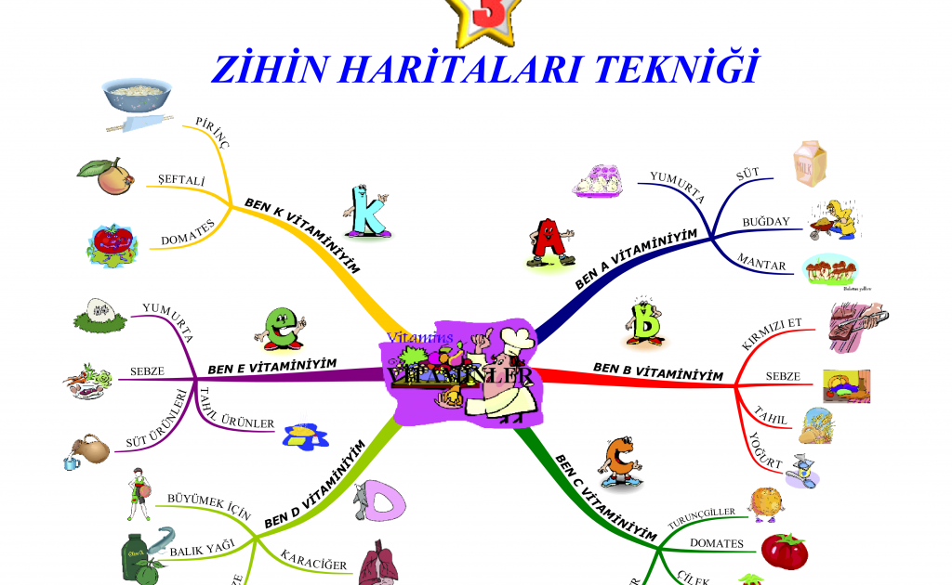
Farklı Öğrenme Yöntemleri Kullanın

Slide 13
Test Çözün
A
B
Konuya Çalıştıktan
Sonra Çözün
Ş
Farklı Kaynaklardan Çözün.
Yapmadığınız Soruları Arkadaş
veya Öğretmeninize Sorun
A
Belirli Bir Süre Çalıştıktan
Sonra Mola Verin.(40-50 dk.)
R
Bazen Sınavda Olduğu Gibi
Süre Tutarak Çözün
Zorlandığınız Dersten Sonra
Daha Az Zorlandığınız Bir
Dersten Çözün.
I

Slide 14
Odaklanma Sorunu Yaşıyorsanız
Amacınız Olsun
Kısa, orta ve uzun vadeli hedeflerinizin olması motivasyonunuzu artırır ve daha iyi odaklanırsınız.
Önyargılarınızdan Kurtulun
Anlamıyorum, çalışsam da yapamayacağım, ders çok zor, sorular çok zor olacak gibi önyargılardan uzak durun.
Olumlu Tutum Takının
Bu ders gereksiz, dersi sevmiyorum, öğretmen anlatamıyor v.b. tutumlar motivasyonunuzu ve devamında başarınızı düşürür.
Öğrenilmiş Çaresizlik Yaşamayın
Bir konuyu daha önce anlamamış olmanız yine anlamayacağınız anlamına gelmez.

Slide 15
Bunlara Dikkat!
Ders çalışırken, TV izlemeyin, telefonla oynamayın. Telefonunuzu yanınızda olmasın
Telefon
Sadece sevdiğiniz değil, tüm derslere çalışın.
Tümü
Çok kısa veya uzun süre
(mola vermeden)
çalışmayın.
Süre
Zor
Zorlandığınız bir dersten sonra,
size daha kolay gelen derse çalışın.

Slide 16
Verimli Ders Çalışma Ortamı
Çalışma Mekanı
Hepimiz için çalışmaya başlamak ve çalışmayı devam ettirmek her zaman zor olmuştur. Çalışırken bir çok etken insanın zihnini dağıtıp verimli çalışmasını engeller. Bu yüzden kişi çalışma ortamını bu faktörleri en aza indirgeyecek şekilde düzenlemelidir. Şimdi bu düzenlemelerin nasıl yapılacağını hep birlikte inceleyelim.
Eğer mümkünse çalışma odası özel olarak döşenmelidir. Masanız cam kenarında olmamalıdır. Bu şekilde olursa hem güneş ışığının rahatsız edici etkisinden kurtulursunuz hem de dışarıdaki olaylar (bahçede futbol-basketbol oynayan arkadaşlarınız, sokaktan geçen insanlar vs.) dikkatinizi dağıtmaz.
Işık kaynağı (ampul ve ya güneş ) arkanızda olmamalı, çünkü kendi gölgeniz masanızın ve çalıştığınız kitapların üzerine gelerek sizi rahatsız edebilir. Bu yüzden ışık kaynağınızı ışık karşıdan gelecek şekilde ayarlayın.
Çalışma odanız sık sık havalandırılmalıdır. Havasız bir ortamda rahat çalışamazsınız.
Oturmak için koltuk yerine sandalye tercih edin ve sandalyeniz masanıza göre ne çok yüksek ne de alçak olsun.

Slide 17
Ses
Çalışma odası sessiz olmalıdır. Ders çalışırken müzik dinlenmemelidir. Bir çok öğrenci "Ben müziksiz ders çalışamam. Müzik beni engellemiyor" dese de insan zihni aynı anda iki konuya yoğunlaşamadığı için ders esnasında müzik dinlemeniz çalışma veriminizi azaltacaktır. Bu yüzden müzik dinlemeyi ders aralarında yapın. Hatta müziği kendinize ödül olarak koyabilirsiniz, "Matematikten bu gün hedeflediğim soruları bitirirsem biraz müzik dinleyebilirim " diyebilirsiniz.

Slide 18
Poster
Çalışma odanızda sevdiğiniz sanatçıların, tuttuğunuz takımın posterleri ve ya arkadaşlarınızla ,ailenizle çektirdiğiniz fotoğraflar bulunmamalıdır, en azından gözünüzün görebileceği yerlerde. (duvarınız, dolap kapağınız, vb..) Neden diye sorduğunuzu duyabiliyorum . Çünkü bu tarz resimler ve posterler sizi hayal dünyasına sürükleyebilir, zihninizin dağılmasını sağlayabilir.

Slide 19
Herkes kendisine ait bir odaya sahip olmayabilir, bu durumda evin bir köşesinde kendinize bir çalışma mekanı hazırlamalısınız. Bunun için üzerinde yazı yazmanıza yetecek büyüklükte bir masa ve kitap-defter-kalem gibi ihtiyaçlarınızı yerleştirebileceğiniz bir alan yeterli olacaktır.
Önemli Notlar!
Çalışma esnasında dikkatiniz dağılır, hayale dalarsanız biraz ara verin.
Çalışırken bir şeyler atıştırmayın
Yatarak ders çalışmayın
Televizyon karşısında ders çalışmayın
Çalışma masanız daima derli toplu olsun ve aradığınız her şey masanızda bulunsun.

Slide 20
Mehmet Akif Ersoy İkokulu
Sefa Eren ÖZER
Sunumumuz Bitmiştir…
Teşekkürler…

